Slide 1
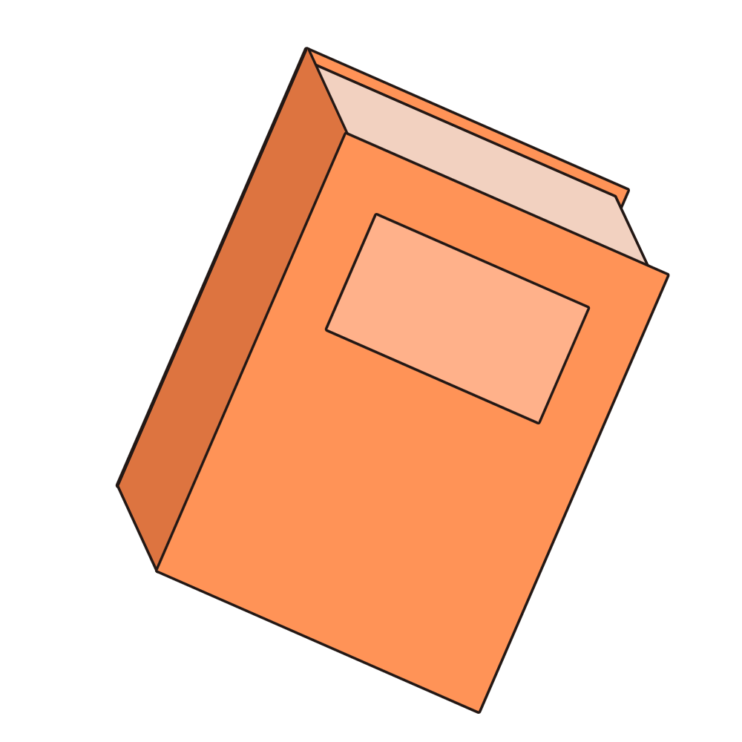




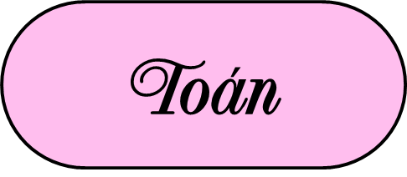






Trang 117

Slide 2
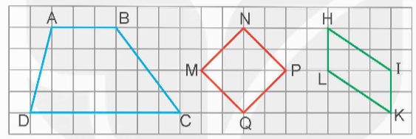
1
a) Vẽ vào vở các hình sau.
b) Tính diện tích hình thang ABCD ở câu a, biết rằng mỗi ô vuông có cạnh 2,5 cm.

Slide 3
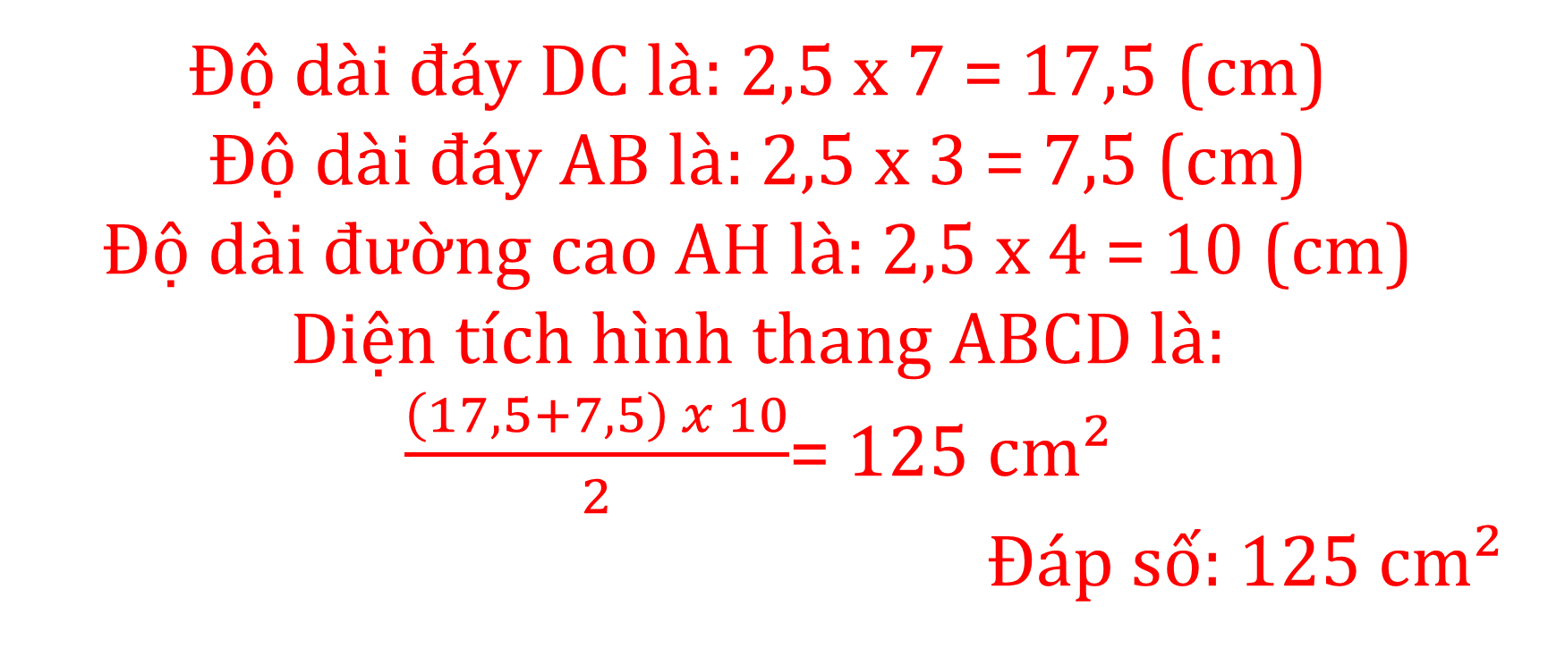
Độ dài đáy DC là: 2,5 x 7 = 17,5 (cm)
Độ dài đáy AB là: 2,5 x 3 = 7,5 (cm)
Độ dài đường cao AH là: 2,5 x 4 = 10 (cm)
Diện tích hình thang ABCD là:
$\frac{\left(17,5+7,5\right) x 10}{2}$= 125 cm²
Đáp số: 125 cm²

Slide 4
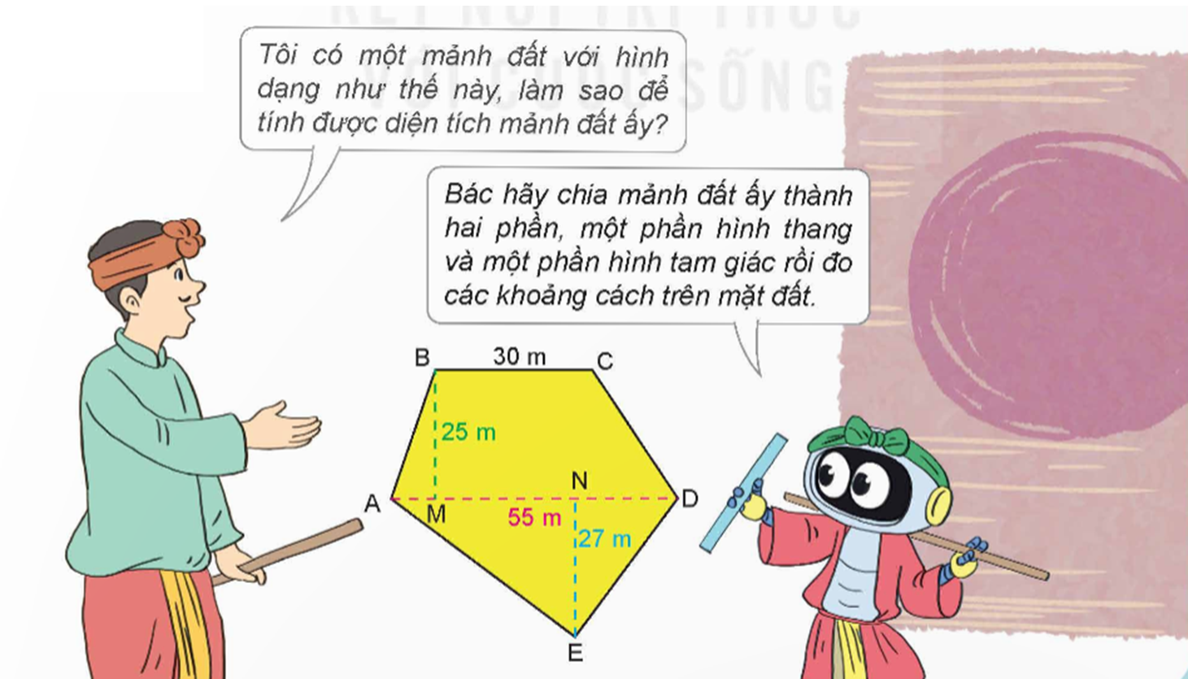
2
Số?

Slide 5
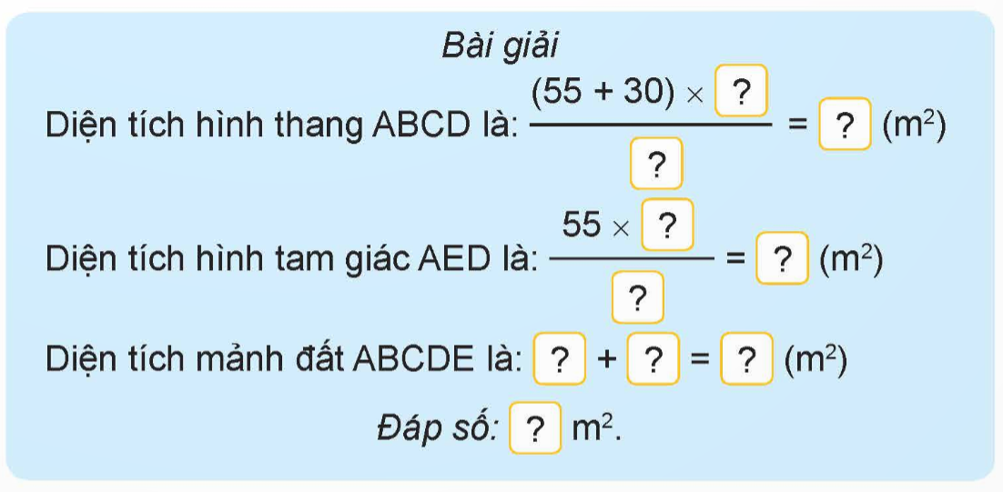
25
1 062,5 m²
2
27
742,5 m²
2
1062,5 + 742,5=1805(m²)
1 805 m²

Slide 6
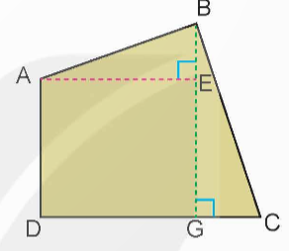
Tính diện tích mảnh đất có hình dạng như hình bên, biết:
3
AD = 64 m;
AE = 72 m;
BE = 26 m;
GC = 30 m.

Slide 7
Độ dài cạnh BG là: 26 + 64 = 90 (m)
Diện tích hình thang ABGD là:
(90 + 64) × 72 : 2 = 5 544 (m²)
Diện tích tam giác BGC là:
(90 × 30) : 2 = 1 350 (m²)
Diện tích mảnh đất là:
5 544 + 1 350 = 6 894 (m²)
Đáp số: 6 894 m²

Slide 8
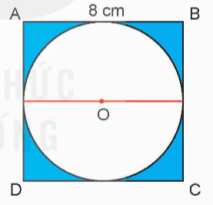
4
Chọn câu trả lời đúng.
Diện tích phần màu xanh trong hình bên là:
A. 13,76 cm²
B. 114,24 cm²
C. 50,214 cm²
D. 136,96 cm²
Diện tích hình vuông ABCD là:
8 x 8 = 64 (cm²)
Bán kính của hình tròn tâm O là:
8 : 2 = 4 (cm)
Diện tích hình tròn tâm O là:
4 x 4 x 3,14 = 50,24 (cm²)
Diện tích phần màu xanh trong hình bên là: 64 – 50,24 = 13,76 (cm²)

Slide 9

DẶN DÒ
1. Xem lại bài.
2. Chuẩn bị bài tiếp theo:

Slide 10


